Slide 1
Node.js
uvod

Slide 2
Šta je node
Nodejs je javascript okruženje za izvršavanje js koda van pregledača. Ovo nam omogućava da pišemo kod za server u JavaScriptu.

Slide 3
Zašto node?
Kao prvo omogućava korišćenje jedinstvenog jezika između front-end i back-end-a. To znači da kompletnu aplikaciju možete realizovati pomoću jednog programskog jezika.
Drugo, Brzina – Brz je. Zajedno sa Guglovim V8 JavaScript engine-om, ima neverovatnu brzinu. Zapravo, nekoliko puta je brži od ostalih skriptnih jezika poput Ruby-a i Python-a.
Treće, njegova neblokirajuća arhitektura je idealna za pravljenje real-time web aplikacija. JavaScript je izabran kao jezik zbog svog malog core API-ja i nonblocking callbacks-a. To znači da je moguće izgraditi kompletan Node.js ekosistem oko neblokirajućih paketa, kojih trenutno ima više od deset hiljada. Krajnji rezultat je platforma i ekosistem koji se arhitekturalno savršeno uklapa sa zahtevima izrade modernih real-time web aplikacija.

Slide 4
Instalacija
Node se veoma lako instalira sa oficijalnog sajta (https://nodejs.org/en/download/)
Osim node-a u narednim lekcijama biće nam potreban i program koji se zove Postman. On ima i online verziju i desktop verziju (koju možete preuzeti sa https://www.postman.com/downloads/)

Slide 5
Veb serveri i klijenti
Generalno, klijent na Internetu je uređaj koji koristi neki Internet servis. Na primer, kada pretražujete po Internetu, vaš računar je klijent. Sa druge strane, server je uređaj koji pruža neki Internet servis. Na primer, računar na kome se nalazi veb sajt škole je server
Serveru se šalje HTTP zahtev s nazivom i lokacijom zahtevane strane. Server proverava da li postoji strana i ako postoji šalje je u vidu HTML odgovora. Klijent analizira HTML opis i ako se u njemu spominje slika, audio ili video zapis šalje novi HTTP zahtev za tim resursima. Ako veb server ne može da pruži zahtevanu stranu, HTML odgovor sadrži informaciju o tome (oznaka greške 404).

Slide 6
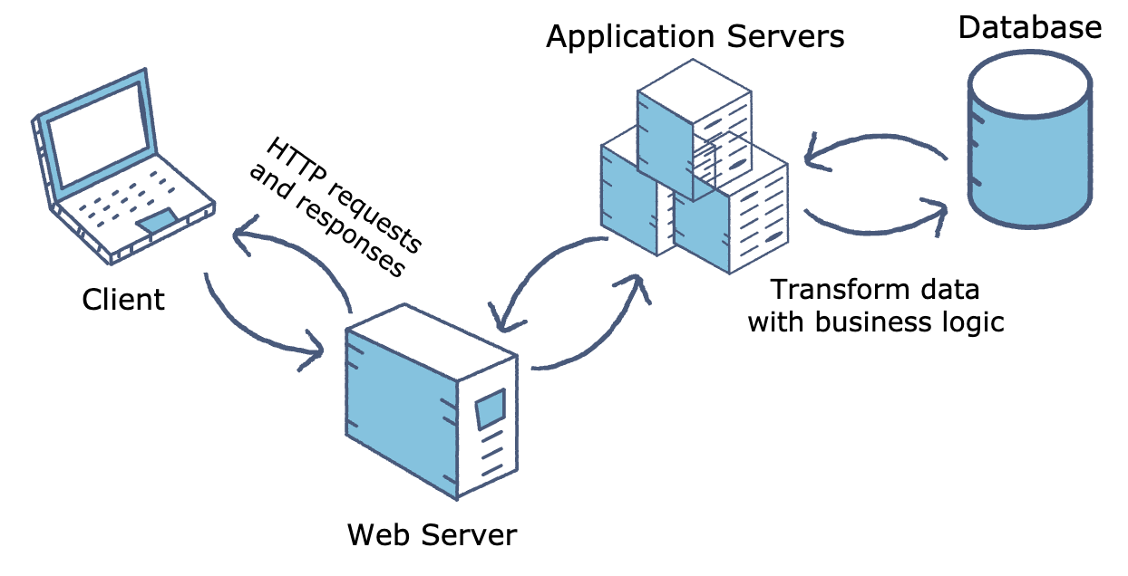

Slide 7
Razlika izmenju klijentskog js i nodejs
Pregledač | Nodejs
DOM | nema DOM-a
window | nema window-a
interaktivne aplikacije | serverske aplikacije
korisnički interfejs | samo logika
nema rada sa fajlovima na računaru | može da kreira, čita, briše, menja fajlove na računaru (serveru)
zavisi od verzije pregledača i njegove podržanosti određenih funkcija | zavisi samo od nodejs verzije
ES6 modulu | commonjs moduli

Slide 8
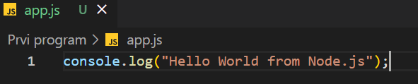
Pokretanje nodejs programa
Da bi pokrenuli node programe nije nam potreban html stranica. Potreban je samo instaliran node i bilo koji terminal.
Kada otvorimo terminal u direktorijum gde nam se nalazi program dovoljno je pokrenuti naredbu node praćenu imenom fajla

Slide 9
Globalne promenljive
__dirname – putanja do trenutnog direktorijuma
__filename – ime fajla
require – commonjs verzija import-a (rad sa modulima)
module – informaije o trenutnom modulu (fajlu) (kao što je export)
proccess – informacije o okruženju u kom se program izvršava

Slide 10
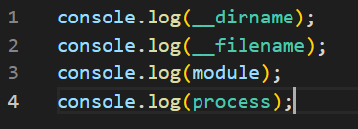
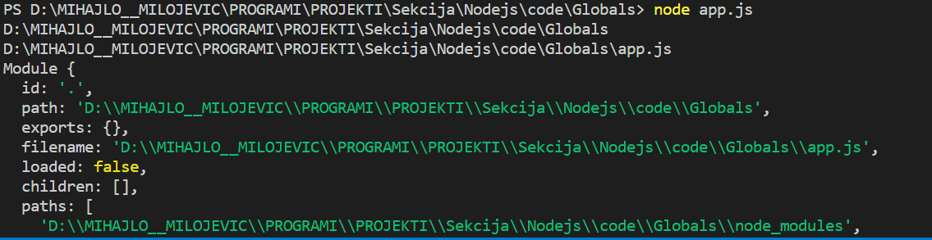

Slide 11
Moduli u node-u
U nodejs-u nemamo ključne reči import i export
Da bi exportovali nešto iz modula potrebno je da podesimo export svojstvo globalnog module objekta. On može biti objekat, a može biti i samo jedna funkcija, klasa, promenjliva što je ekvivalentno defaultnom exportu
Da bi importovali neki module moramo koristi funkciju require. Require kao parametar uzima putanju do modula (from u ES6 modulima) a vraća vrednost koja je podešena unutar module.exports

Slide 12
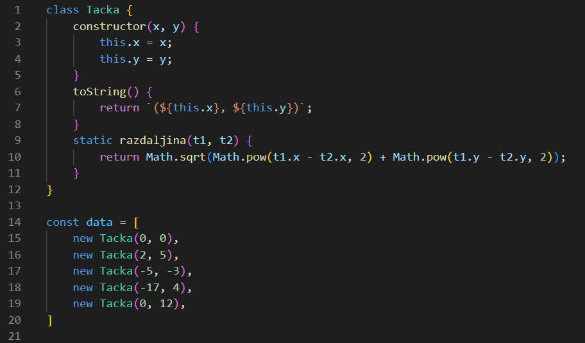
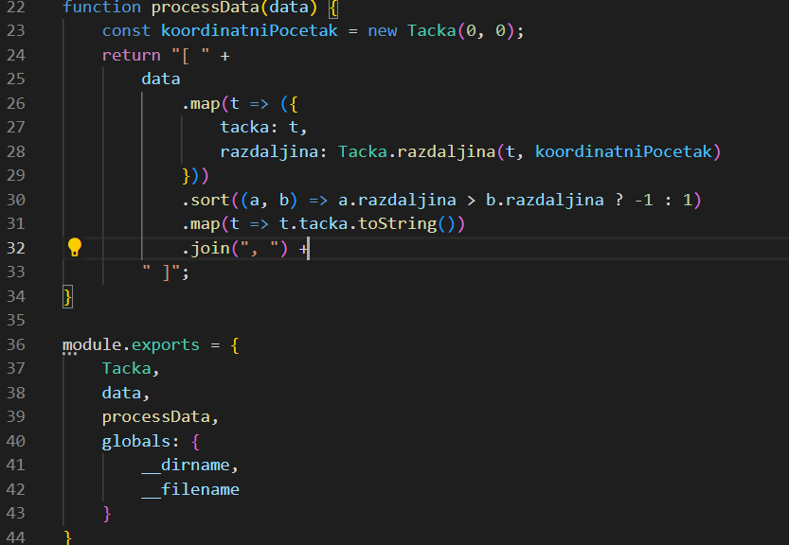
Fajl somemodule.js

Slide 13
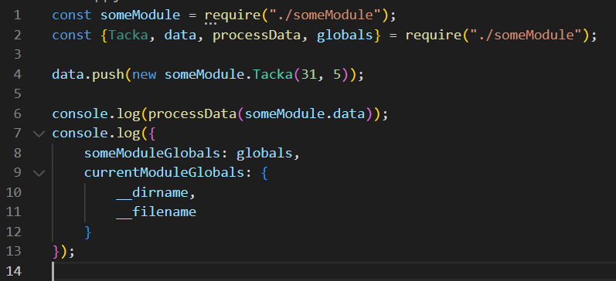
Fajl app.js

Slide 14
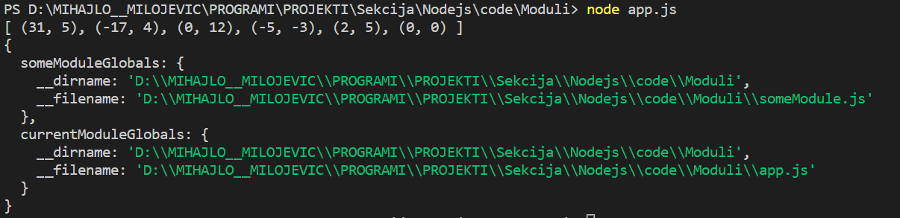
terminal

Slide 15
Ugrađeni moduli
Nodejs dolazi sa nekim predefinisanim i ugraćenim modulima. Neki od njih su:
OS
Path
Fs
http
Node ima mnogo ugrađenim metoda. Pogledajte celu listu i kako da ih koristite u node dokumntaciji

Slide 16
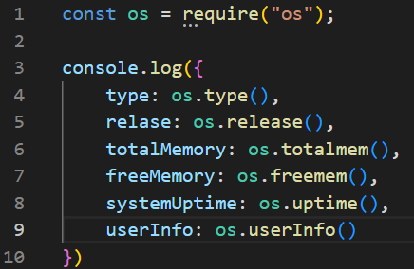
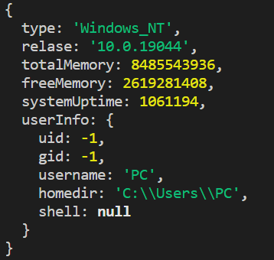
os
Omogućava rad sa operativnim sistemom i serverom

Slide 17
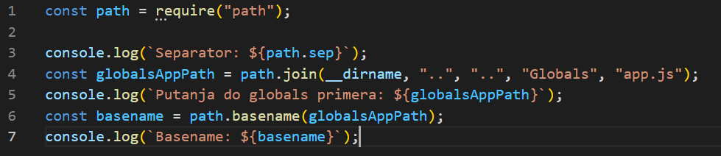
path
Path modul nam omogućava lakši rad sa putanjama

Slide 18
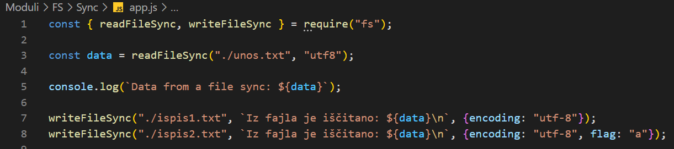
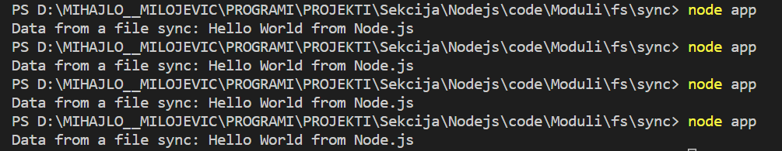
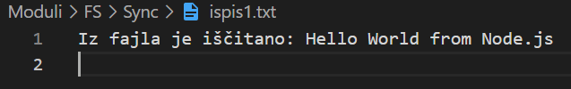
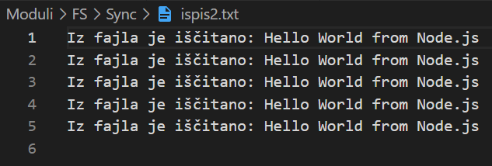

FS - Sync
Fs modul nam omogućava rad sa fajlovima (FileSystem-om)

Slide 19
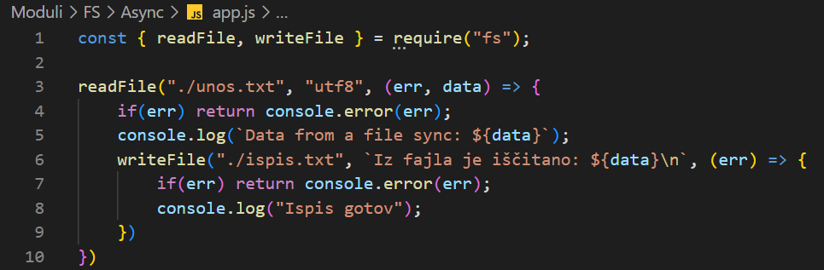

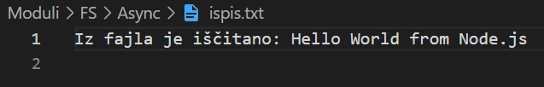
Fs async

Slide 20
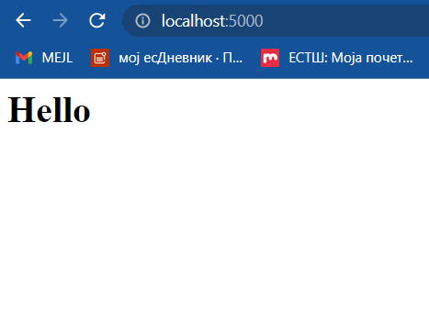
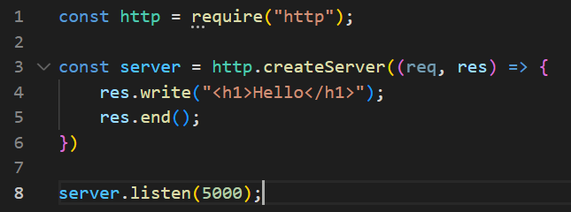
http
http modul se može koristiti za kreiranje servera

Slide 21
